Slide 1

第九讲 协商民主理论
一、西方协商民主理论
二、中国社会主义协商民主理论

Slide 2
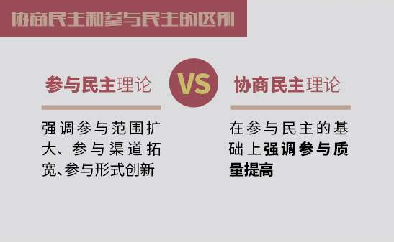

Slide 3
西方协商民主理论
1996年，詹姆斯·博曼的《公共协商：多元主义、复杂性与民主》
1997年，在博曼与雷吉合编的《协商民主：论理性与政治》
1998年，乔·埃尔斯特主编的《协商民主》文集
在2000、2006年，约翰·德雷泽克发表了《协商民主及其超越：自由与批判的视角》和《全球协商政治》
2006年，瓦尔特•巴伯和罗伯特•巴特莱特的《协商的环境政治：民主与生态合理性》、艾温•欧弗林的《协商民主与分化的社会》和约翰•帕金森的《真实世界中的协商：协商民主的合法性难题》

Slide 4
协商民主概念内涵
詹姆斯•博曼： “对自由民主的理论批评和参与政治的复兴在20世纪70年代逐渐发展起来，然而，只是在80年代协商民主的概念才开始具备明确的形态。”
约瑟夫•毕塞特在1980年《协商民主：共和政府中的多数原则》： “在这里勾勒的协商民主理论与宪法的‘贵族的’或‘精英主义的’阐释形成鲜明对照，它也在重要的方式上不同于其他的民主阐释。它为纠正目前存在于这些其他解释中的两种广泛的倾向提供了可能的帮助。”
基本含义：为了在大规模复杂的社会条件下实现政治决策的合法性，民主政体必须能够保证平等、自由、理性的公民充分的政治参与和审慎的协商，以便使公民个人或群体的先在偏好发生改变，最终在公共性问题上获得一致性意见。

Slide 5
协商民主概念内涵的多维性
乔舒亚•科恩认为，协商民主观念来源于一种直观的共同体理想。
约翰•德雷泽克将协商民主视为一种民主化策略。
乔·埃尔斯特和戴维•米勒把协商民主看作一种集体决策形式。
乔治•巴拉德斯认为协商民主是一种治理形式。

Slide 6
西方协商民主的发展线索
里卡多•斯劳格在《协商民主的新发展》（1996）——“道德有效性得以确立的基础”——三种不同的路径：共和的协商理论、后现代的协商理论、普遍主义的协商理论。
瑞纳•福斯特在《合理性规则——协商民主的三种模式》（2001）——“核心的规则”——三种模式：自由主义的协商模式、社群主义的协商模式、关注“合理性规则”的协商模式。
诺埃里•麦加菲在《协商民主的三种模式》（2004）——“思想来源和问题意识”——三种类型：以埃尔斯特和菲什金为代表，将注意力集中于“个体的意见和偏好”的协商民主模式；以罗尔斯和哈贝马斯为代表，关注的重心是“正义和公共善”的“理性的程序主义”协商民主模式；以杜威、阿伦特和巴伯为思想资源，着眼于解决具体问题的“综合协商民主模式”或“准杜威模式”。
瓦尔特•巴伯和罗伯特•巴特莱特在《协商的环境政治：民主与生态合理性》（2006）——“继承关系”——三种“广义的协商民主”理论：罗尔斯式的协商民主理论、哈贝马斯式的协商民主理论和“完全自由主义”的协商民主理论。

Slide 7
协商民主的含义的规范性
“共同体”价值、“个体文化”价值、“道德合法性”、“普遍理想”、“公共善”、“程序主义”、等都不过是内在于协商民主本身的维度、层面、要素，并且在这些维度、层面、要素中有一些是“不可还原”或“相互取代”的，它们“相互交织”在一起，共同支撑着协商民主作为民主的本真含义的观念。

Slide 8
西方协商民主的第一代
英国学者史蒂芬•埃斯特伯在《协商民主第三代》（2010）
协商民主理论“第一期”的核心问题是民主的规范性问题。民主的合法性基础是什么？怎样对其进行规范性的论证？公共理性——协商。
罗尔斯：“我把这一正义观的中心观念和目标视做一种宪政民主的哲学观的成分，我希望‘公平的正义’对于诸多思考的政治观点即便不是完全有说服力的，也是合理的和有用的，因而也表达了民主传统的共同内核的一个基本要素。”（《正义论》）
“公共理性是一个民主国家的基本特征。它是公民的理性，是那些共享平等公民身份的人的理性。他们的理性目标是公共善，此乃政治正义观念对社会之基本制度结构的要求所在，也是这些制度所服务的目标和目的所在。”（《政治自由主义》）

Slide 9
西方协商民主理论的第一代
哈贝马斯： “康德之后，不可能还有什么‘终极性’和‘整合性’的形而上学思想。”
在后形而上学时代，“哲学不得不接受经验科学的易错论式自我理解和程序合理性，哲学既不能拥有特殊的真理观，也不能拥有自己独有的方法和对象领域，甚至连一种属于自己的直观方式也不行。只有这样哲学才能在内部分工中发挥其最大效力，也就是说，才能坚持其普遍性的问题和合理重建的操作方法。这种方法依据的是有关言语、行为和判断的主体所具有的前理论直观知识。”
法的合法性问题：“现代法不再把规范性期待放在道德负荷减轻了的个人身上，而把它放在那些确保人们行动自由之间可协调性的法律之上。这些法律的合法性来自一种立法程序，而这种立法程序本身又是以人民主权原则为基础的。合法性来自于合法律性这种悖论性现象，必须通过确保公民对其政治自主性之运用的权利而得到说明。”
“商谈论从这两种观点都采纳一些成分，并把这些成分整合进理想性协商程序和决策程序的概念之中。民主程序建立起实用性考虑、妥协、自我理解性商谈和正义性商谈之间的内在关联，并为这样一个假定提供了基础：只要相关信息的流动和对这种信息的恰当处理没有受到阻塞，就可以得到合理或公平的结果。”

Slide 10
西方协商民主的第一代
吉登斯：
“不断扩张的资本主义遇到的不仅是地球资源意义上的环境限度，还有以人为不确定性体现的现代性的限度。以选举的政党体制为基础的自由民主制是在民族国家层次上运行的，在全球化的世界中它没有能力解决反思的公民的要求，而且资本主义与自由民主制的结合为创造社会团结提供的手段微乎其微。”
“对话民主化不是自由民主的延伸，甚至也不是它的补充；不过从一开始，它就创造了社会交流的形式，这可能对重建社会团结是一个实质性的（甚至可能是一个决定性的）贡献。”
“对话应该被理解为通过他人的整体评价建立积极信任的能力。信任是跨时空调整社会关系的手段，它保持‘必要的沉默’，从而使个人或团体能够在社会联系中与他人或其他团体继续共存。”

Slide 11
协商民主理论的第二代
协商民主“第二期”的核心问题：如何推进协商民主的理想与复杂的现实社会相结合。
詹姆斯•博曼： “一个真正的多元公共理性概念，只有否认了单一的公共立场才能产生合理的道德妥协，从而解决多元民主中的深层冲突。”
“多元同意仅仅要求公共协商中的持续合作，即便存在着持续性的分歧。它不是那种在多元社会通过公共协商从来都不可能达成的单一同意。这种共同的公民理想不要求所有公民基于相同的理由同意，而只是要求他们能够继续合作并且在公共协商的同一过程中达到妥协。”

Slide 12
协商民主的第二代
艾米•古特曼和丹尼斯•汤普森：“即便当公民发现某些暂时合理的原则时，他们关于公共政策的分歧可能仍然存在。在政治中，分歧通常是很深的。如果分歧不深，那么论证是没有必要的；但是如果分歧太深的话，论证就是毫无意义的。协商分歧存在于简单的误解和不可改变的无法调和之间的深度。”
约翰•德雷泽克：民主的真实性指的是“民主控制在某种程度上是通过交往来进行的，这种交往鼓励人们在无强制的情况下对偏好进行反思。”
“只要交往（a）是非强制的，（b）有能力把特殊与一般结合起来，那么，所有形式的交往都是可以接受的。”
“话语民主能够将差异性和超越理性的不同交往模式融合在一起。如果允许公共领域内的协商存在多种话语，我们就有可能整合一些后现代性事务。
乔•埃尔斯特、詹姆斯•菲什金：协商论坛、协商民意测验

Slide 13
协商民主的第二代
卡罗琳·亨德里克斯：“微观协商民主理论集中于界定和讨论协商论坛的本质及其理想条件；而宏观协商民主则关心公共领域内发生的错综复杂的协商形式。”
“协商民意调查与公民陪审团等是‘人工的’论坛，它们有意识地被设计用以促进可能在某些层面上提高决策质量的协商形式。但是协商的潜在影响可以追溯到其他更大的制度中，并且确实存在于‘散乱的’、更加‘有机的’市民社会背景中。”

Slide 14
西方协商民主理论的第三代
协商民主“第三期”的核心问题：协商民主的“制度化”。
帕金森：由规模和动机问题所导致的协商民主的合法性问题，即“协商民主实践不能实现其理论所界定的合法结果”。
欧弗林：基于冷战后的世界格局变化，特别是种族、民族分裂的社会现实，考察了协商民主在整合分裂社会中的功能和意义；
巴伯和巴特莱特考察了政治灾难中的生态问题，指明了跨国协商民主的可能性。

Slide 15
协商民主的四个转向
约翰·德雷泽克和西蒙·尼迈耶在《协商治理的基础和前沿》一书中将2000年之后的协商民主发展概括为“四个转向”：“制度转向”、“系统转向”、“实践转向”和“经验转向”。

Slide 16
西方协商民主理论的意义
詹姆斯·费伦在《作为讨论的协商》：
首先，讨论可以充分揭示私人信息，促使人们能够表达不同的偏好程度，充分展现参与者的真实想法，从而完善整个决策机制。
其次，讨论可以限制或克服有限理性。由于在讨论过程中可能会考虑新的可能性和以前没有的可能性，从而尽可能地减少理性的盲区。
第三、公开讨论可以推动或鼓励一种为需求或要求进行正当性辩护的特殊模式，减少基于自利的选择的可能性。
第四、讨论有利于产生在该群体看来是合法的最终决议，更有利于决策的实施，营造更广泛的社会团结。
第五、讨论可以提高参与者的道德素养和知识水平。
第六、讨论由于出于道义考虑而不是结果考虑，因而更可能促使做“正确的事情”本身。

Slide 17
西方协商民主理论的意义
马克•沃伦在《协商民主》：三种积极的功能：
首先，协商民主的政治功能就是有助于建构一个好政府。
其次、协商民主的伦理功能意味着协商治理的道德合法性。
再次，协商民主的认识论功能是指协商民主力图在大众决策与专家决策之间确立恰当的平衡。

Slide 18
西方协商民主理论和实践的局限
协商民主理论受到来自不同方面的质疑：理想化；最低限度民主的挑战；规模问题的挑战
西方协商民主的实践形式和方法最重要的有四种（何包钢）：协商民意调查、公民陪审团、专题小组、大规模城镇会议，尽管它们在协商主题、内容方面涉及经济、政治、文化等各个层次和领域，但是由于其受制于制度基础，更多地局限于非正式、非官方的公共领域和基层治理当中，因而实质上很难实现国家宏观层面的协商制度化，也就不可能从根本上实现最广泛的人民民主。

Slide 19

中国社会主义协商民主的提出
党的十八大报告提出“社会主义协商民主是我国人民民主的重要形式”，要“健全社会主义协商民主制度”。这不仅是中国共产党在社会主义民主政治建设方面的实践创新，也表明我国的协商民主理论研究日趋成熟，与制度实践形成了互动。

Slide 20
国内的研究和发展
2001年，哈贝马斯在访华期间做了题为《民主的三种规范模式：关于协商政治的概念》的学术报告，首次将“协商民主”概念带到中国。哈贝马斯指出，对话与协商是达成实质民主的重要途径。这种思考民主的新路径引起了国内学者的普遍关注与重视，此后，协商民主的理论研究日渐成为国内学界的一个重要课题。
本世纪初，国内有学者开始翻译西方协商民主的理论著作。2004年，陈家刚选编的《协商民主》由上海三联书店出版社出版；2007年，谈火生选编的《审议民主》由浙江人民出版社出版。从2006年到2009年，中央编译出版社的“协商民主译丛”已出版两批共7本著作：《协商民主：论理性与政治》、《公共协商：多元主义、复杂性与民主》、《作为公共协商的民主：新的视角》、《协商民主及其超越：自由与批判的视角》、《协商民主论争》、《民主与差异：挑战政治的边界》、《美国民主的未来》。
国内代表性的著作有：陈剩勇的《协商民主的发展》；陈家刚的《协商民主与当代中国政治》；黄福寿的《中国协商政治发展与演进逻辑》；孔存良的《当代中国民主协商研究》；李贺林的《中国特色协商民主研究》；韩冬雪的《西方协商民主理论研究》；罗豪才的《软法与协商民主》等。

Slide 21
国内的研究和发展
2004年11月，浙江大学政治学与行政管理系和澳大利亚塔斯玛尼亚大学政府系共同主办了“协商民主理论与中国地方民主的实践”国际学术研讨会，围绕协商民主理论，中国政治改革与协商民主，中国农村的协商民主实践，以及如何推进协商制度建设等主题展开讨论。
2006年4月，北大宪法与行政法研究中心主办了“协商民主与软法”理论研讨会，探讨了协商民主的历史沿革，协商民主在中国的实践以及相关的协调机制，协商民主与软法的关系。
2013年，由南开大学举办的“协商民主理论与实践国际研讨会”，着眼于十八大以来我国民主政治建设的新路向展开讨论，进一步推进了我国关于协商民主问题的研究。

Slide 22
我国协商民主的内涵与功能
治理说：协商民主是一种治理形式。
政治参与说：“协商式民主理论强调公民是民主体制的参与主体，应该积极促进公民对公共事务的参与。”
民主形态说：“协商政治是在吸收各种民主理论共同价值和合理成分的基础上形成的一种新型民主形态。”

Slide 23
我国协商民主的基本特征
1、公共性。
2、协商性。
3、平等性。
4、合法性。
5、公开性。

Slide 24
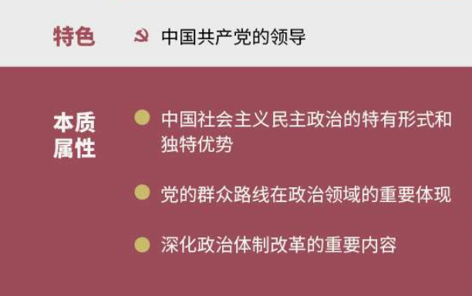

Slide 25
协商民主的功能
首先，协商民主具有政治参与功能。
其次，协商民主具有整合功能。
再次，协商民主具有合法化功能。
最后，协商民主具有社会功能。

Slide 26
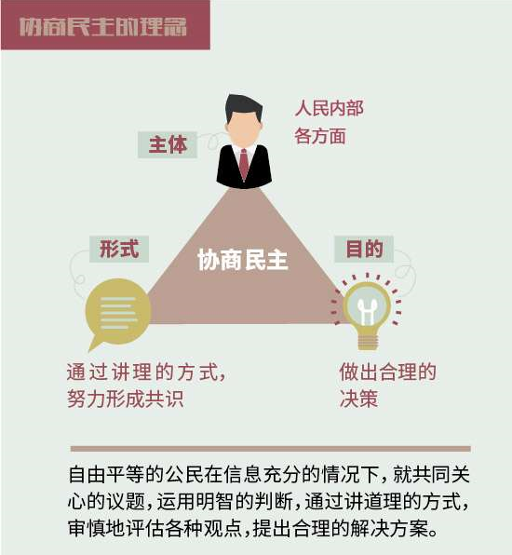
中国社会主义协商民主不同于西方的协商民主
作为中国共产党长期坚持的一种政治制度，中国有着长期的民主协商的政治实践积累，关于“政治协商”和“民主协商”的理论研究也早有丰富的内容。

Slide 27
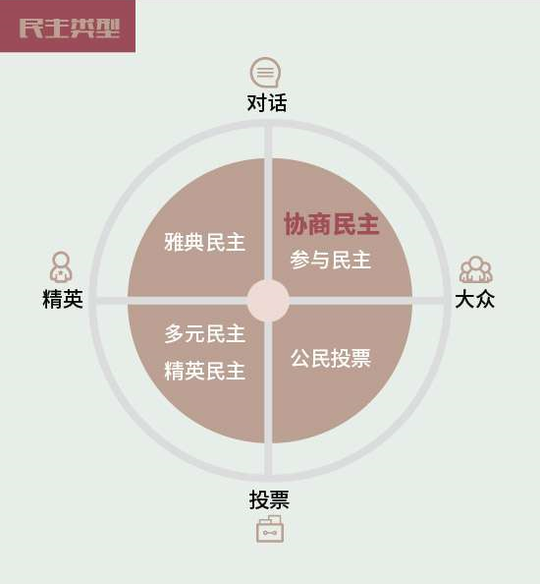
协商民主：中国与西方的根本差异
第一，理论与实践关系
第二，目标取向
第三，文化背景
第四，协商民主实践的运行过程

Slide 28
中国协商民主的实践
1、政治协商制度。
2、基层民主治理。
3、立法听证。
4、公共论坛。

Slide 29
协商民主在中国的实践及面临的挑战
协商与民主质量的张力
协商民主的基层操控问题
参与的限度问题

Slide 30
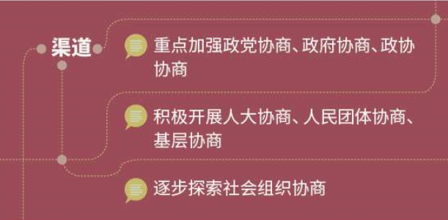
中国特色社会主义协商民主广泛、多层、制度化发展

Slide 31
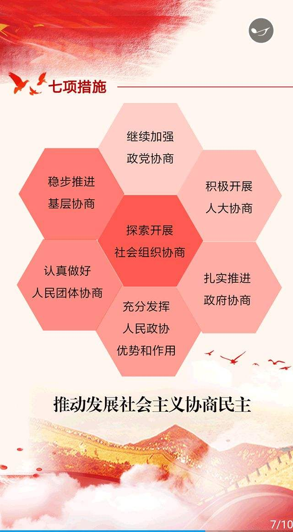

Slide 32
中国协商民主的实践典型：浙江温岭
民主恳谈实践：基层党委、政府、农村村民自治组织在就公共事务作出决策前，先在干部与群众之间或群众代表之间，决策者与相关利益者之间，对公共事务知之不多的人与具有相关问题经验的相关人员，开展完全自由、平等、公开、坦诚、双向和深入的交流，分析利弊，辨明事理，在达成共识后再通过一定程序作出决策的过程。
从温岭实验到温岭模式：
运行机制：
（1）明确的议题
（2）多元的主体
（3）规范的组织
（4）公开信息
（5）中立的主持人
（6）充分的民意表达
（7）重要的建议的论证后的决策
（8）解决问题，作出决策后的反馈监督

Slide 33
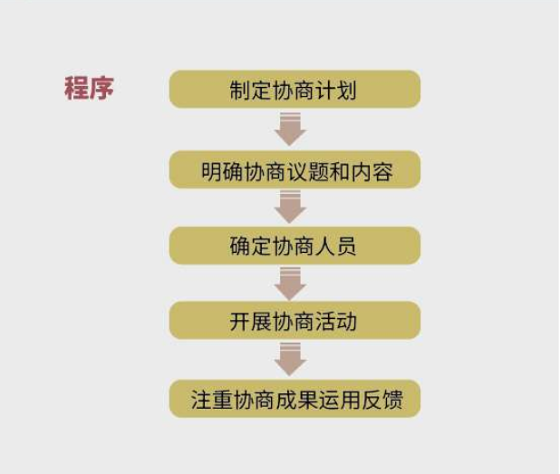

Slide 34
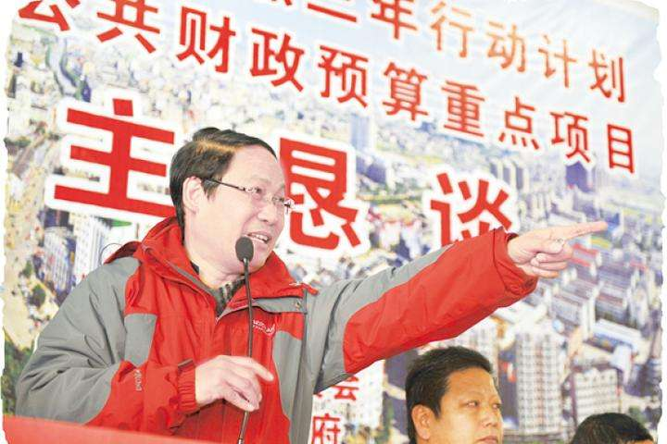
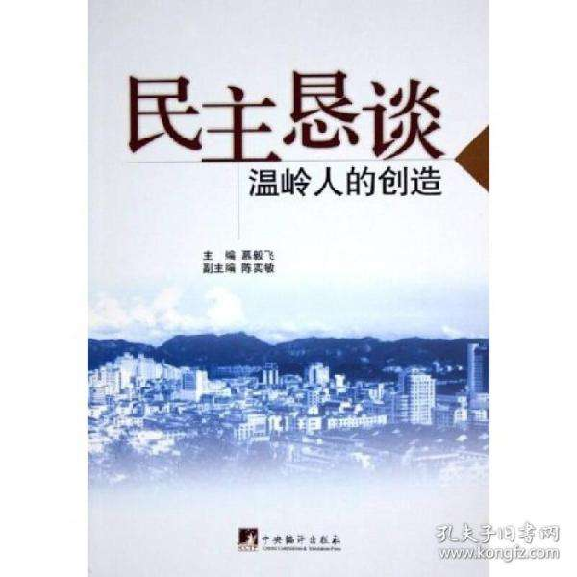
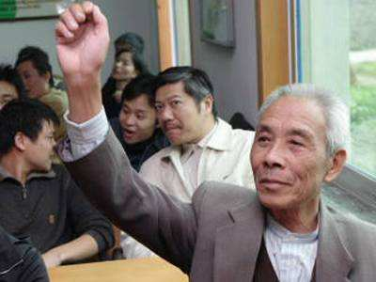
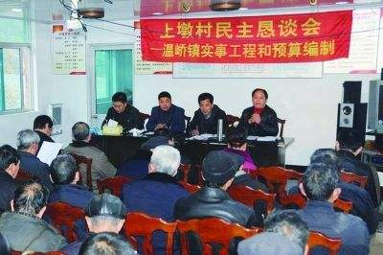

Slide 35
南开大学当代中国问题研究的研究成果
2015年外文局采访当代中国问题研究的协商民主课题，相关链接：
1.“社会主义协商民主”对于中国政治发展的重要意义
（http://cppcc.china.com.cn/2015-02/27/content_34906281.htm）
2. “协商民主VS代议民主”
http://news.china.com.cn/2015lianghui/2015-03/03/content_34942393.htm
3. 从“商量着办”到社会主义协商民主
http://cppcc.china.com.cn/2015-03/04/content_34952233.htm
4. 村子里的协商民主：把“约定俗成”制度化
http://cppcc.china.com.cn/2015-02/27/content_34906252.htm
5. 村里的协商民主
http://www.china.com.cn/aboutchina/zhuanti/xwbd/2015-02/26/content_34894375.htm

